Slide 1
ZWISCHEN-PRÄSENTATION
258.321 Praktikum DKE
Ivan Samardzic K01623903
Kaltrin Memeti K01604629
Anel Ljutic K01640349
Lorenz Pichler K11738371

Slide 2
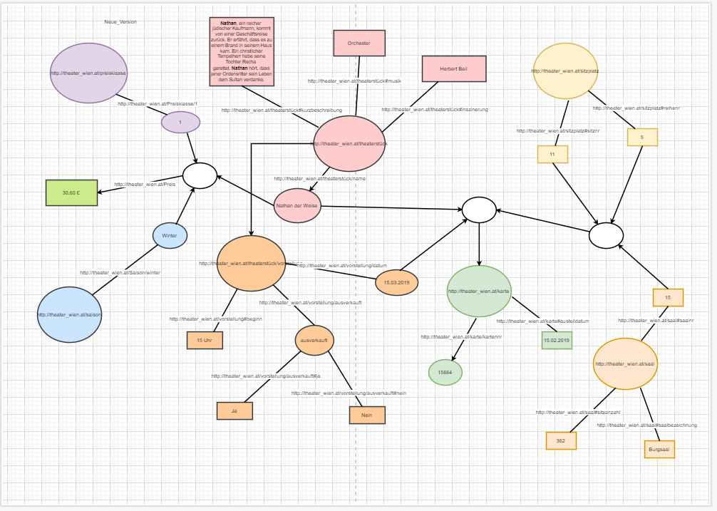
VERFEINERUNG DER RDF MODELLIERUNG & EINARBEITUNG DES FEEDBACKS
RDF – Graph (siehe „RDF-Graph_überarbeitet.drawio“)

Slide 3
TOOLS & FRAMEWORKS
Tool XX:
Fdgknjdsnfds
Framework YY:
XXdlmfsdlfmslkd

Slide 4
TECHNISCHE LÖSUNGSARCHITEKTUR

Slide 5
IMPLEMENTIERUNG DES RDF-TRIPLESTORES

Slide 6
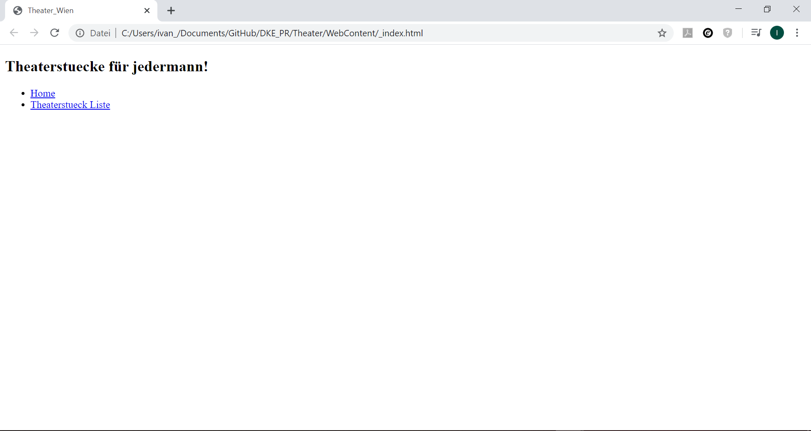
IMPLEMENTIERUNG DES FRONTENDS / WEB APPLIKATION

Slide 7
IMPLEMENTIERUNG DER GRAPH-DB

Slide 8
IMPORTIERUNG / KONVERTIERUNG DER TESTDATEN
XX
XX

Slide 9
NÄCHSTE SCHRITTE
Finalisierung & Bearbeitungen der Implementierungen
Ausarbeitung des Back-Ends der Web Applikation
Austausch des RDF-Triplestores durch generische GraphDB
Vergleich der Implementierungen / Testphase
Verfassung der technischen Dokumentation

Slide 10
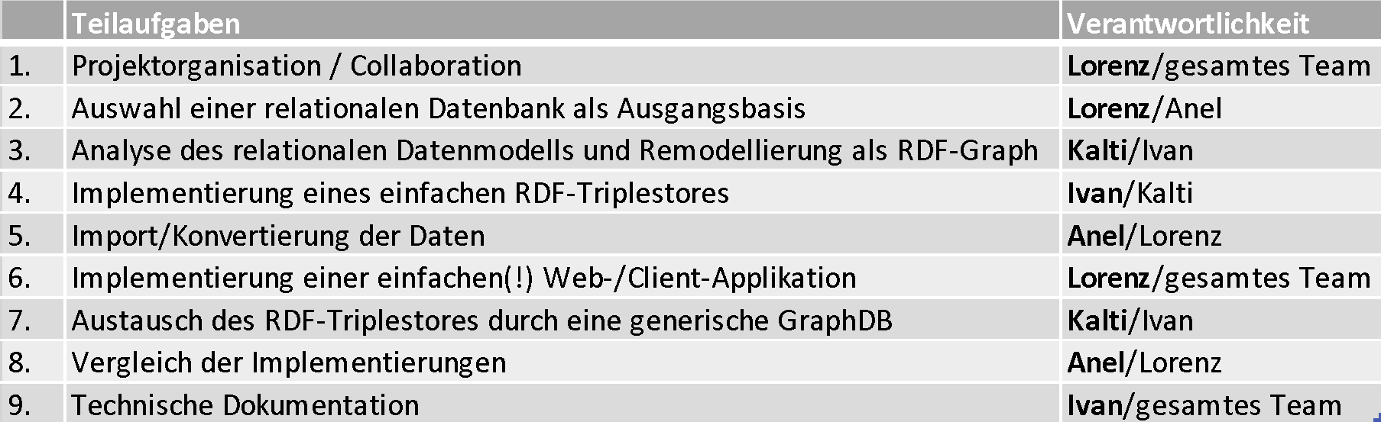
PROJEKTORGANISATION

